Slide 1
Rapport de Soutenance: 2
Hantzberg Joric
Olaru Raoul
Gallier Arthur

Slide 2
Sommaire
1.
2.
3.
4.
PRÉSENTATION GÉNÉRALE DU PROJET
PRÉSENTATION DU PLANNING
PRÉSENTATION DES TÂCHES INDIVIDUELLES
CONCLUSION

Slide 3
AVANCEMENT DU PROJET
Avancement satisfaisant, on est content de comment le jeu avance.
Léger retard sur le planning, à 3 on est vite surchargés.

Slide 4
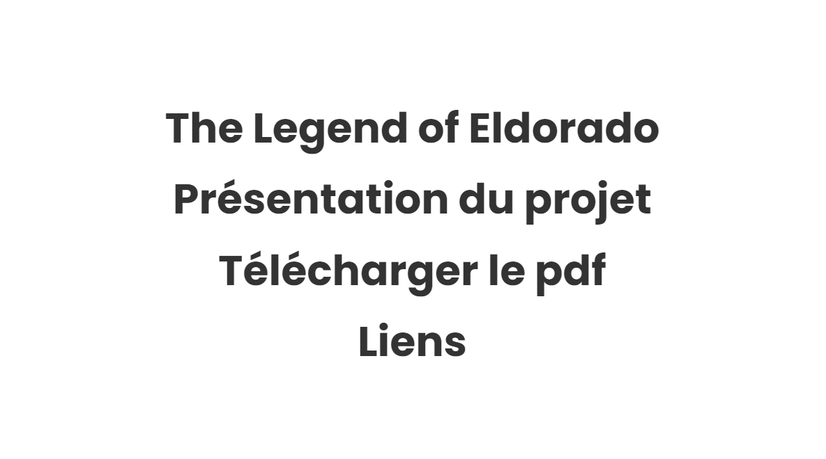
Site Web

Slide 5
Problèmes rencontrés
Aucun problème du côté de l’entente, l’ambiance de travail est chaleureuse.
Problèmes individuels

Slide 6
PLANNING DE RÉALISATION
S2 :
Création du niveau
Design d’armes terminé
Attaque arc
Début des monstres
Marchands
Coffres
Système de compte
Base de donnée d’items
Début maisons
Site web
Début maîtrises
S3 :
Finir tout

Slide 7
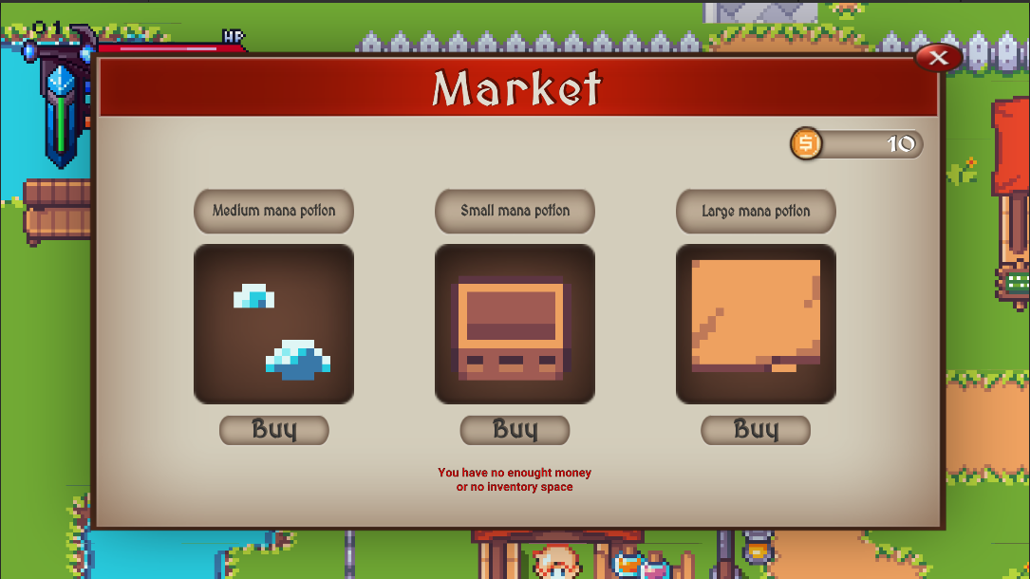
MARCHANDS

Slide 8
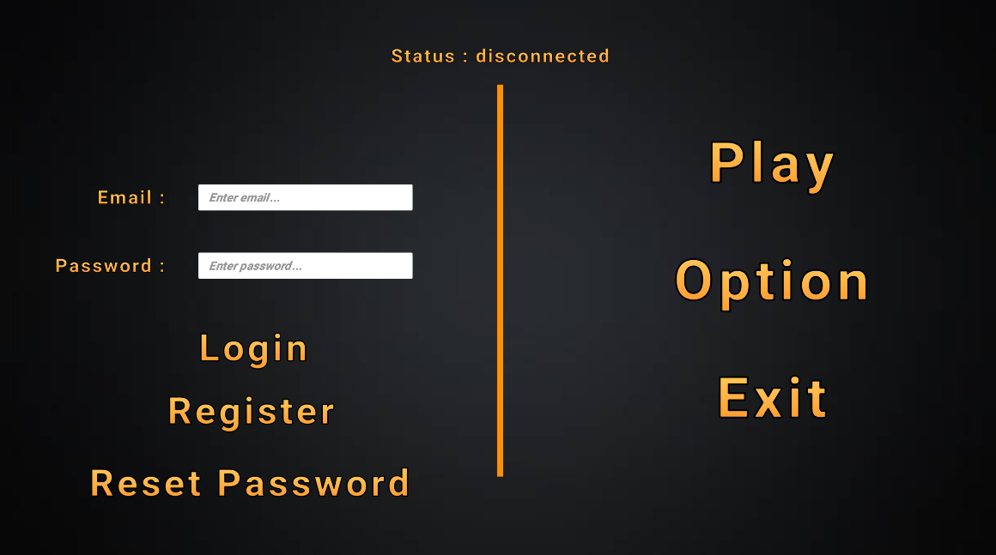
COMPTES ET SAUVEGARDE

Slide 9
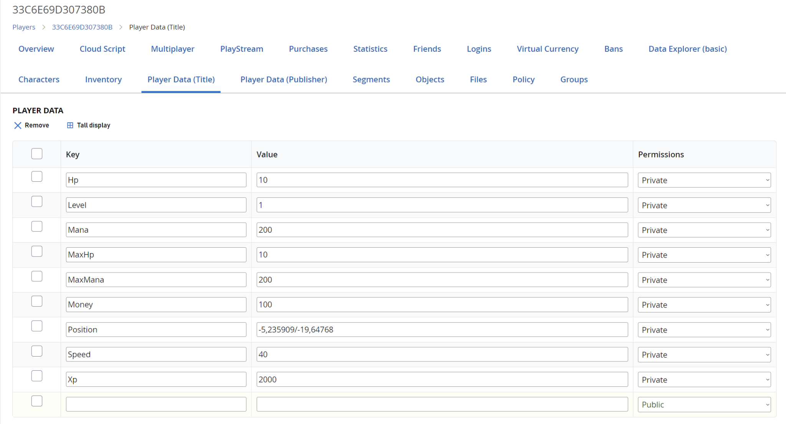

Slide 10
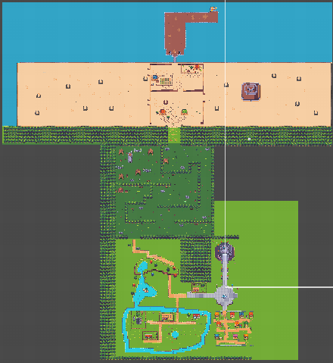
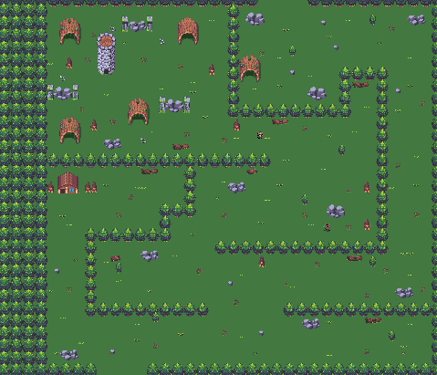
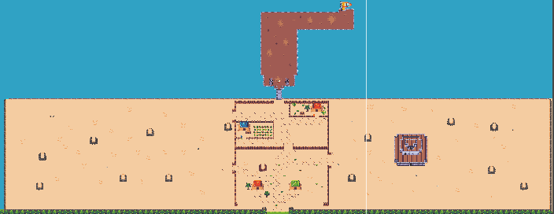
SUITE DU DESIGN DU NIVEAU

Slide 11
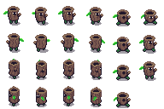
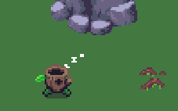
Les ennemis
Part 1 : Larry et l’animation

Slide 12
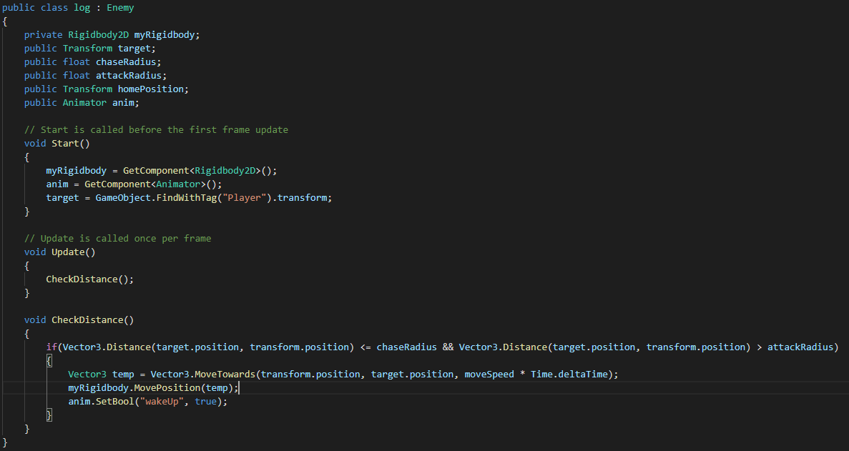
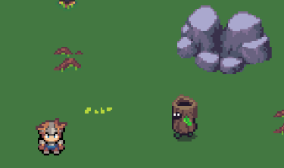
Les ennemis
Part 2 : l’IA

Slide 13
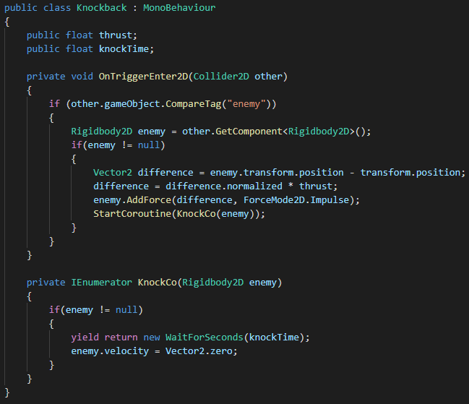
Les ennemis
Part 3 : Knockback

Slide 14
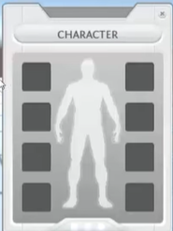
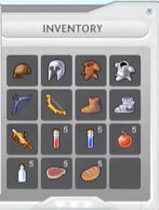

Inventaire

Slide 15
CONCLUSION
Rythme intense (groupe de 3)
On prend vite du retard, étant un groupe de 3
Projet intéressant et instructif

